Slide 1
EID vahendite ja põhimõtete ülevaade
ICM0018
Küberturbe arhitektuur, loeng 7
Valdo Praust
15. märts 2018

Slide 2
Dokument andmeallikana
Korraldatud inimtegevus on aastasadu ja -tuhandeid põhinenud vahendatud (kuidagi üles kirjutatud) informatsioonil, mida nimetatakse ka andmeteks
Selliseid ülestähendusi, millel reeglina on
mingi (õiguslik) tähendus
kindel ning muutmatu seos
loojaga ja loomisajaga
nimetatakse dokumentideks
Kuni viimase ajani mõeldi dokumendi all ilma erandita paberdokumenti

Slide 3
Dokumendi tõestusväärtus
Dokument on andmekogum, millelt nõuame vähemalt kahte omadust:
peame suutma hiljem kindlaks teha dokumendi loojat (ja enamasti ka loomisaega)
peame veenduma, et peale dokumendi loomist ei ole seda enam muudetud
Neid omadusi koos võib nimetada dokumendi tõestusväärtuseks (evidentiary value of a document)
Kui mingi teabekogumi korral ei ole mõlemad eelmainitud omadused tagatud, siis ei saa seda võtet dokumentide loomisel, säilitamisel ja kasutamisel pruukida
Notes:
3

Slide 4
Paberdokumendi tõestusväärtus
Paberdokumendi seob ta loojaga omakäeline allkiri (handwritten signature)
Nii dokumendi andmed ise (dokumendi sisu) kui ka nendele kantud allkiri on seotud andmekandjaga (data carrier) kui paberilehega; sellele kandmise tehnika seob need ka omavahel
Paberkandjal dokumendi tõestusväärtus on tagatud, kui selles sisalduv teave vastab kindlatele vorminõuetele ning on varustatud allkirjaga
Notes:
4

Slide 5
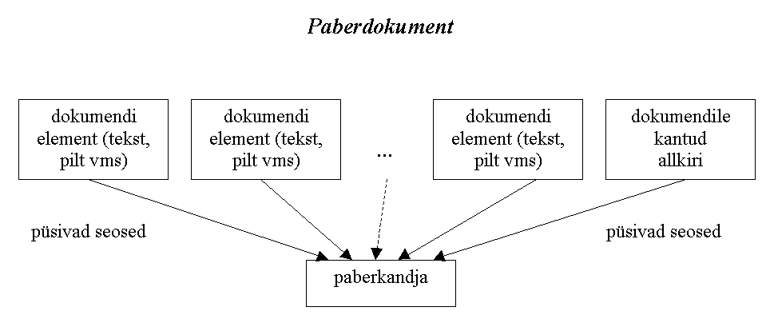
Paberdokument
Notes:
5

Slide 6
Digidokumendi tõestusväärtus: tõsine probleem
Lähtekoht: Digitaalne andmekogum on arvutis üksnes bitijada ehk faili kujul, mis ei ole ühegi konkreetse andmekandjaga seotud. Nii dokumendi sisu kui ka ka allkirja saab mõlemat lihtsalt muuta
Järeldus : digiteabe juures ei saa kasutada paberdokumentidest tuttavat (käsitsi kirjutatud) allkirja – puudub teabekandja ja seetõttu ei saa tagada allkirja autentsust (võltsimatust) ja seeläbi dokumendi tõestusväärtust
Notes:
6

Slide 7
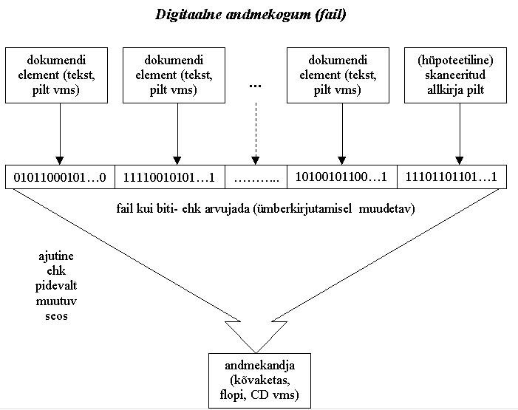
Digitaalne andmekogum
Notes:
7

Slide 8
Terviklus
Andmete terviklus (data integrity) on andmete pärinemine autentsest allikast koos nende allika kindlaksmääramisega ning veendumine, et andmed pole peale loomist volitamatult muutunud
Erinevalt paberdokumentide maailmast ei ole digimaailmas terviklus tagatud vaikimisi: selle saavutamiseks on vaja aktiivseid tegevusi
Praktiliselt ainsaks võimaluseks on digisignatuuri ehk digitaalsignatuuri kasutamine, mis põhineb avaliku võtmega krüptograafial
Bürkoraadid räägivad tõestusväärtusest, mis on suuresti identne terviklusega

Slide 9
Võimalik lahendus – digiallkiri
Digitaalsete teabekogumite juures on alternatiivne võimalus kasutada sellist allkirjalaadset (allkirja omadustega) mehhanismi, mis on seotud matemaatiliste seoste abil teabe (bittide) endaga, mitte selle kandjaga
Seda võtet nimetatakse digitaalallkirjaks (digiallkirjaks) (digital signature) ehk e-allkirjaks (electronic signature), mis on maailmas laialt kasutusel tavaallkirja asendajana
Notes:
9

Slide 10
Digiallkiri vs digisignatuur
Digiallkiri ehk e-allkiri on juriidiline mõiste, mis annab temaga varustatud dokumendile tõestusväärtuse ja omakäelise allkirjaga sarnase staatuse
Digisignatuur on (krüpto)tehniline konstruktsioon, mis põhineb avaliku võtmega krüptoalgoritmi kasutamisel tervikluse kaitseks
Digiallkirja osatakse kaasajal anda ainult digisignatuuril põhinevana
Iga digiallkiri on digisignatuur, kuid kaugeltki mitte iga digisignatuur pole digiallkiri - vaja on lisada täiendavaid tehnilisi võtteid ja subjekte (nt avaliku võtme infrastruktuur) ning õiguslikke regulatsioone)
Ingliskeelne oskusterminoloogia nendel termini mõttes vahet ei tee (digital signature)

Slide 11
Digiallkirja olemus
Digiallkiri (digital signature) on digidokumendile (digitaalkujul olevale andmekogumile) lisatav andmekogum, mille loob dokumendi allkirjastaja (signeerija) dokumendist ja tema ainuvalduses olevast privaatvõtmest (isiklikust võtmest) lähtudes
Digiallkirja loomisel kasutatakse avaliku võtmega krüptograafia meetodeid (täpsemalt asümmeetrilist krüptoalgoritmi ja sellel põhinevat digisignatuuri)
Notes:
11

Slide 12
Avaliku võtmega krüptoalgoritm
Avaliku võtmega krüptoalgoritm (public key cryptoalgorithm) ehk asümmeetriline krüptoalgoritm (asymmetric cryptoalgorithm) kasutab kahte võtit – esimese võtmega šifreeritud teave on dešifreeritav vaid teise võtmega ja vastupidi. Ühest võtmest teist ei ole võimalik leida
Nimetatud võtmeid nimetatakse tavaliselt avalikuks võtmeks ja privaatvõtmeks (public and private key).

Slide 13
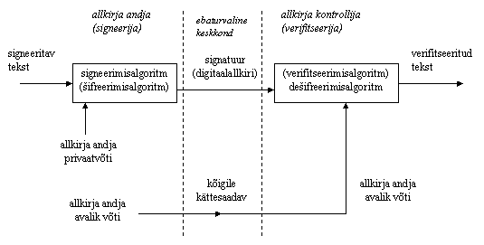
Avaliku võtmega krüptoalgoritmi kasutamine signeerimisel (digiallkirja andmisel)

Slide 14
Digiallkirja (e-allkirja) andmise põhimõtted
Digiallkirja ehk e-allkirja andmiseks peab selle andjal olema (avaliku võtmega krüptoalgoritmi) võtmepaar (keypair), mis koosneb
privaatvõtmest (isiklikust võtmest)
avalikust võtmest
Mõlemad võtmed on digitaalsed andmekogumid
Privaatvõtmega antud digiallkirja (e-allkirja) saab sellele vastava avaliku võtmega verifitseerida ehk valideerida
Notes:
14

Slide 15
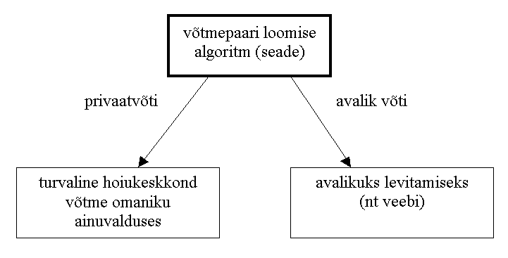
Võtmepaari loomine
Notes:
15

Slide 16
Krüptoräsi ehk sõnumilühend
Krüprograafiline sõnumilühend ehk krüptoräsi (cryptographic message digest, hash, fingerprint) on ükskõik kui pikast sõnumist (failist) teatud matemaatiliste eeskirjade järgi arvutatav lühike (kaasajal tavaliselt 256 bitti) teabekogum
See seos on ühesuunaline (one-way): etteantud räsi korral ei ole võimalik tuletada faili, millele see räsi vastab
Kui failiräsi vastab failile, võime olla igal juhul kindlad, et lühend on arvutatud kindlasti sellest failist ega mitte millestki muust etteantud faili
Notes:
16

Slide 17
Krüptoräsi roll digiallkirjas
Digiallkirja (e-allkirja) ei anta mitte pikale dokumendile, vaid alati dokumendist arvutatud räsile
See võimaldab realiseerida digiallkirja olukorras, kus avaliku võtmega krüptoalgoritm on sümmeetrilisest algoritmist mitmed suurtusjärgud aeglasem
Kuna krüptoräsi põhjal ei ole võimalik konstrueerida sõnumit, siis võime olla kindlad, et räsile antud digiallkiri on sama hea kui (pikale) dokumendile endale antu
Notes:
17

Slide 18
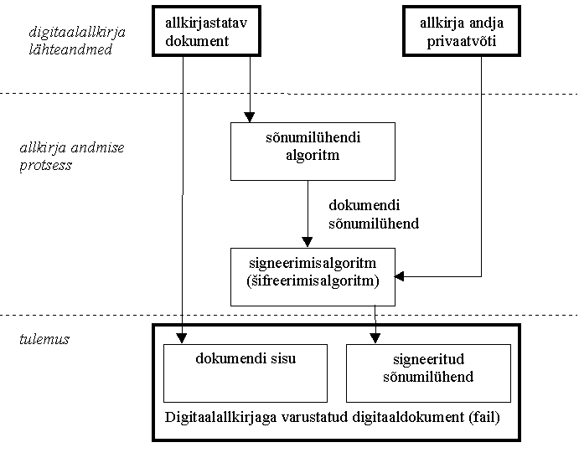
Digiallkirja andmine
Notes:
18

Slide 19
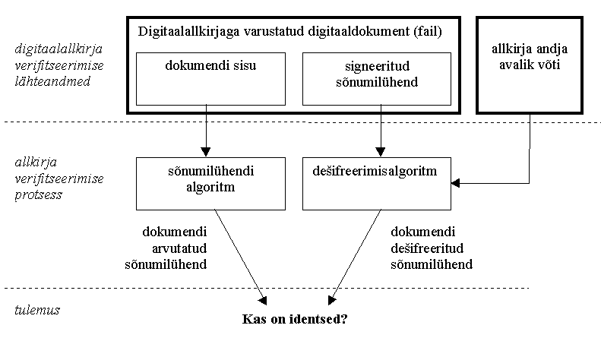
Digiallkirja verifitseerimine
Notes:
19

Slide 20
Privaatvõti ja selle kasutamine
Igaüks, kel on olemas privaatvõti, saab sellega võtme omaniku nimel digiallkirju (e-allkirju) anda
Seepärast tuleb privaatvõtit hoida väga hoolsalt, vältides selle volitamatut kasutamist
Tavaliselt hoitakse seda spetsiaalses riistvaraseadmes, kiipkaardis (chipcard) koos krüpteerimisalgoritmiga, millest ei saa seda välja lugeda, vaid üksnes kasutada
Nii Eesti ID kaart kui ka Mobiil-ID SIM kaart on mõlemad kujundatud sellise krüptograafilise kiipkaardina
Notes:
20

Slide 21
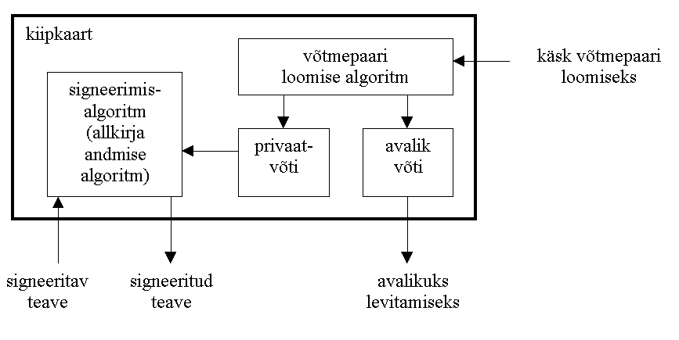
Privaatvõti kiipkaardina
Niisugust kiipi/seadet, mille siseehitusele ja sisemistele registritele kasutaja ligi ei pääse, nimetatakse pöördkonstrueerimatuks seadmeks (non-reverse-engineerable device)
Notes:
21

Slide 22
Sertifitseerimisteenuse vajadus
Eeltoodud võte (avaliku võtmega krüptograafia) võimaldab siduda dokumendi selle andja võtmepaariga (avaliku võtmega)
Meid huvitab aga dokumendi sidumine allakirjutaga (täpsemini tema isikuandmetega, nt nimega, isikukoodiga vms)
Lahendus: peame siduma isiku (isikuandmed) tema avaliku võtmega (mille kaudu ta on siis seotud ka digiallkirja endaga)
Notes:
22

Slide 23
Sertifitseerimine, selle põhimõtted
Isiku isikuandmete sidumist tema avaliku võtmega) nimetatakse sertifitseerimiseks (certification)
Digitaaldokumenti, mis seob isiku isikuandmed tema avaliku võtmega, nimetatakse sertifikaadiks (certificate)
Sertifikaadi väljaandmisega tegelevad spetsiaalsed sertifitseerimiskeskused ehk sertifitseerimisteenuse osutajad (certification authorities, CA). Euroopa Liidus kehtivates õigusaktides nimetatakse seda usaldusteenuseks (trust service)
Notes:
23

Slide 24
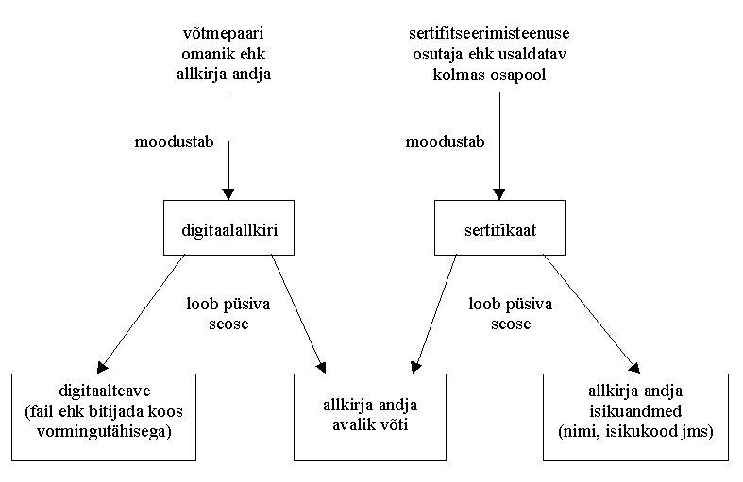
Sertifitseerimise põhimõtted
Notes:
24

Slide 25
Sertifikaat
Sertifikaat (certificate) on sertifitseerimisteenuse osutaja poolt alla kirjutatud (signeeritud) digidokument, mis sisaldab sertifikaadi omaniku isikuandmeid, avalikku võtit ja sertifikaadiga seotud andmeid (sertifitseerimiskeskuse andmeid, kehtivusaega jm)
Avalike võtmete asemel levitatakse igal pool üldjuhul sertifikaate. Igaühel, kes tahab digiallkirja kontrollida, peab allkirja andja sertifikaat olemas olema
Notes:
25

Slide 26
Vahendi ainuvaldusest väljumise probleem
Me ei saa välistada olukordi, kus privaatvõti (isiklik võti) väljub selle omaniku ainuvaldusest Kui see on toimunud, siis saab volitamata isik allkirja omaniku nimel (digi)allkirju anda
Ainus lahendus: tuleb lubada sertifikaate tühistada
Järeldus: me peame arvet pidama kõikide väljaantud sertifikaatide kehtivusaja üle ning panema igale sündmusele juurde tõestusomaduste ajalipikud
Notes:
26

Slide 27
Lahendus: kehtivuskinnitus ja ajatempel
Hädavajalik nõue dokumentide pikaajalise tõestusväärtuse tagamiseks: kord digiallkirjaga (e-allkirjaga) varustatud dokumendi ehtsust võib sageli olla vajalik tõestada veel pikka aega kauges tulevikus
Järeldus: tuleb kasutada mehhanisme, mis
võimaldavad hiljem tõestada sertifikaatide kehtivust mingil varasemal ajahetkel (kehtivuskinnitus, harva ka tühistuslist)
võimaldavad hiljem tuvastada dokumentide signeerimisaega (ajatempel)
Notes:
27

Slide 28
Ajatempel ajahetke tõestajana
Ajatempel (time-stamp) on andmekogumile (dokumendile, failile vm) lisatud täiendav andmekogum, mis võimaldab selle loomisaega võrrelda teiste andmekogumite loomisaegadega (signeerimisaegadega)
Ajatempleid väljastavad kindla funktsiooniga ajatemplikeskused ehk ajatempliteenuse osutajad (time-stamping authorities)
Järjekordse ajatempli arvutab ajatempli teenuse osutaja kahest allikast nende kogumi räsi arvutamise teel:
talle saadetud andmekogumist
eelmisest väljaantud ajatemplist
Notes:
28

Slide 29
Ajatempli omadused
Räside aheldamise võte võimaldab tekitada olukorra, kus juba väljaantud ajatemplite vahele ei saa hiljem välja anda uut ajatemplit ja juba väljaantud ajatempleid ei saa muuta:
kõik ajatemplid, nende väljastamise reeglid ja kasutatavad algoritmid on avalikud
ajatempliteenuse osutajaga võetakse ühendust onlainis digiallkirja andmise hetkel
Notes:
29

Slide 30
Sertifikaatide tühistuslist: digiallkirja vaates üsna ebasobiv lahendus
Sertifikaatide tühistuslisti (certificates’ revocation list) võiks pidada sertifitseerimiskeskus, sinnasaaks kanda andmed kõikide väljaantud sertifikaatide kohta, mida saaks hiljem onlainis kontrollida
Sellise listi olemasolu võimaldaks onlainis kontrollida (ja vahel ka tõestada) sertifikaatide kehtivust mingil varasemal ajahetkel
Miks säärane lahendus on ikkagi väga ebasobiv?
Notes:
30

Slide 31
Tühistuslisti suured puudused
Dokumendi allkirja õigsuse kontrollimiseks on vaja sooritada onlain-päring sertifitseerimiskeskusse või mujale
Raskused juhul, kui sertifitseerimiskeskus on oma tegevuse lõpetanud (dokument peab kehtima jääma, mitte õhku rippuma!)
Kui sertifikaate on välja antud palju, siis on listi pidamine ja sellest teabe otsimine mahukas töö — ta vajab väga suure läbilaskevõimega infosüsteeme (iga kirja kontrollimise e verifitseerimise juures tehakse üks onlain-päring!)
Dokumendi verifitseeritavus peaks säilima koos dokumendi endaga, mitte sellest lahus, mingi teise instantsi juures!
Järeldus: tühistuslist ei sobi e-maailma!
Notes:
31

Slide 32
Kehtivuskinnitus ja kehtivuskinnitusteenus
Kehtivuskinnituse saamine on digitõestuse saamine, et digiallkiri on moodustatud kehtivas sertifikaadis sisalduvale avalikule võtmele vastava privaatvõtmega
Kehtivuskinnitus kujutab endast onlain-teenust, mis töötab iga sertifitseerimisteenuse osutaja juures
Kehtivuskinnitusteenus võimaldab üle saada tühistuslisti puudustest
Notes:
32

Slide 33
Kehtivuskinnitus
Kehtivuskinnituse võtmine tehakse onlainis ja tavaliselt vahetult pärast digiallkirja andmist. Selle eemärk on varustada digidokument vastava lisarekvisiidiga
Kehtivuskinnituse olemasolu (allkirja juures sabas) tõestab, et dokumendile kantud digiallkiri on tehtud dokumendi signeerimisel kehtiva sertifikaadi baasil
Peale kehtivuskinnituse võtmist ei ole vaja digiallkirja verifitseerimiseks (valideerimiseks) teha enam mingeid onlain-päringuid ega vajalik ülepea ka mingit võrguühendust
Notes:
33

Slide 34
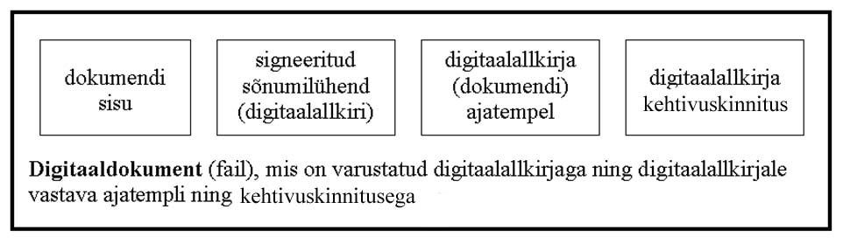
Digiallkirjaga (e-allkirjaga) digidokument koos vajalike (lisa)rekvisiitidega
Notes:
34

Slide 35
Sertifitseerimise taristu
Sertifitseerimise taristu (certification infrastructure) ehk avaliku võtme taristu (public key infrastructure, PKI) kujutab endast digiallkirja andmiseks ja kontrollimiseks vajaminevaid teenuseid, mida on viis:
privaatvõtit sisaldav seade + korraldus
sertifitseerimisteenus
sertifitseerimisteenuse juures 24/7 toimiv kehtivuskinnituse teenus
ajatempli teenus (24/7)
teenuste korraldamise ja koordineerimise teenus (tavaliselt riiklik)
Digiallkirja turvaliseks andmiseks on hädavajalik kõigi viie teenuse toimimine
Notes:
35

Slide 36
Õiguslik reguleerimine, üldist
Digiallkirja juures vajab õiguslikult reguleerimist, millistele tingimustele vastavaid (krüpto)tehnilisi süsteeme koos kaasneva taristuga võib piisavalt usaldada, et kuulutada need omakäelise allkirjaga õiguslikult võrdväärseks digiallkirjaks.
Võimalik on kaks erinevat lähenemist:
Reguleerida sertifikaatide, ajatempli jm detaile õiguslikult vägagi detailselt. Eestis kehtis see regulatsioon 2000-16, mis kehtis digiallkirja seadus
Reguleerida ära peamiselt õiguslik protseduur ja jätta tehniliste detailide hindamine ekspertide hooleks. Seda teed läheb 24. juulil 2014 vastu võetud Euroopa Liidu määrus 910/2014 “E-identimise ja e-tehingute jaoks vajalike usaldusteenuste kohta siseturul”, millega seoses Eesti digiallkirja seadus kaotas 2016.a. oktoobris kehtivuse
Notes:
36

Slide 37
Õiguslik reguleerimine
Digiallkirja juures vajavad õiguslikult reguleerimist:
Tingimused, millele peab vastama digiallkirja/digitempli andmise vahend
Kes ja kuidas saavad teha sertifitseerimist
Millistele tingimustele peab vastama ajatempel
Kes korraldab nimetatud tegevusi ja peab järelevalvet
Alles tehnilise valmisoleku ja piisava õigusliku reguleerimise korral saame öelda, et digiallkirjaga varustratud digidokumentidel on samasugune õiguslik tähendus kui omakäelise allkirjaga varustatud paberdokumentidel
Notes:
37

Slide 38
Digiallkiri ja Eesti, I
Eesti digiallkirja seadus töötati välja 1996-99 jajõustus 2000. aastal. Seadus sätestas tingimused, millal on digisignatuur interpreteeritav digiallkirjana, st dokumendile kantuse mõttes omakäelise allkirjaga õiguslikult samaväärne.
Alates 2016.a. oktoobrist on Eesti digiallkirja seadus kehtetu, seda asendab EU vastav määrus 910/2014 “E-identimise ja e-tehingute jaoks vajalike usaldusteenuste kohta siseturul”.
Samas on Eesti digiallkirja olemasolev taristu selle seaduse järgi üles ehitatud 16 aasta jooksul (nüüd vastab see ka euromäärusele)
Notes:
38

Slide 39
Digiallkiri ja Eesti, II
Eests 2000-16 kehtinud digiallkirja seaduse kohaselt oli nii sertifitseerimisteenus kui ka ajatempli teenus delegeeritud erasektorile. Riigipoolseks reguleerivaks osaks oli Majandus- ja Kommunikatsiooniministeeriumi poolt hallatud sertifitseerimise register.
Praegu on valdkond reguleeritud teisiti - üle-Euroopaliselt usaldusteenuse osutaja, setifikaatide ja allkirja/templi andmise vahendi kvalifitseerimisega ja nende hindamisega vastavushindamisasutuse poolt
Notes:
39

Slide 40
Digiallkiri ja Eesti, III
2001. aastal registreeriti nii sertifitseerimisteenuse osutajaks kui ka ajatempli teenuse osutajaks – Sertifitseerimiskeskuse AS, mis on jäänud senini siinse turu liidriks turule. Hetkel kehtiva EU määruse kohaselt on tegemist usaldusteenusega
Vähegi arvestavas koguses kehtivuskinnituste (OCSP-kinnituste) võtmine on tasuline (10 allkirja eraisikule tasuta)
Notes:
40

Slide 41
Digiallkiri ja Eesti, IV
2002. aasta algul hakati välja andma ID kaarte: turvalisi digiallkirja andmise vahendeid, millest ühtlasi said ka turvalise autentimise ja turvalise transpordikrüpto seadmed. Praegu on välja antud kaardid üle 95% Eesti residentidele
2002. aasta sügisel tuli Sertifitseerimiskeskuse AS välja digitaalallkirja praktilise teenusega DigiDoc
(viited http://www.id.ee/)
Notes:
41

Slide 42
Digiallkiri ja Eesti, V
Viimase 16 aasta jooksul on digiallkiri võetud Eestis enamikes kohtades praktikas kasutusele. Me olime maailmas ühes esimesed, kuigi EU seadusandlus meie õigusaktidest otse selles osas eeskuju ei võtnud
2007. aasta kevadel käivitus Mobiil-ID projekt, mis 2009 laienes peale EMT (hetkel Telia) ka teistele teenusepakkujatele
Notes:
42

Slide 43
Digiallkiri ja Eesti, VI
2009. aasta alguses jõustus digitempel - digiallkirja analoog juriidiliste isikute jaoks
Sügisel 2010 käivitus digitaalse isikutunnistuse (digi-ID) projekt – ID kaardi analoog (varuseade), millel visuaalne pool puudub ja mis on mõeldud ainult autentimiseks ja digiallkirja andmiseks (digikasutuseks)
Notes:
43

Slide 44
Digiallkiri ja Eesti, VII
2011.a. mindi üle DigiDOC3 peale, mis kasutab 2048-bitist RSA võtmepaari
2014.-15 toimus üleminek ZIP-põhisele (binaarsele) BDOC-vormingule, mis on erinevalt DDOCis rahvusvaheline ja mugavamalt käideldav, samuti väiksema mahuga
Notes:
44

Slide 45
Digiallkiri ja Eesti, VIII
2016. aasta oktoobris muutus kehtetuks 2000. aastast alates kehtinud digiallkirja seadus, mida hakkas asendama E-identimise ja e-tehingute usaldusteenuste seadus, mis toetub omakorda valdkonda reguleerivale EU määrusele 910/2014 “E-identimise ja e-tehingute jaoks vajalike usaldusteenuste kohta siseturul”
2017. aasta oktoobris mindi Eestis ID kaartidel erakorraliselt üle ellipliste kõverate algoritmidele (P-384) seoses Infineoni kiibiveaga. Ajutiselt suleti LDAP-teenus (CDOC-krüpteerimise taristu osa), mis pole senini taastunud
Notes:
45

